Slide 1

Доступная вода
Размещение питьевых фонтанчиков на территории ТюмГУ

Slide 2
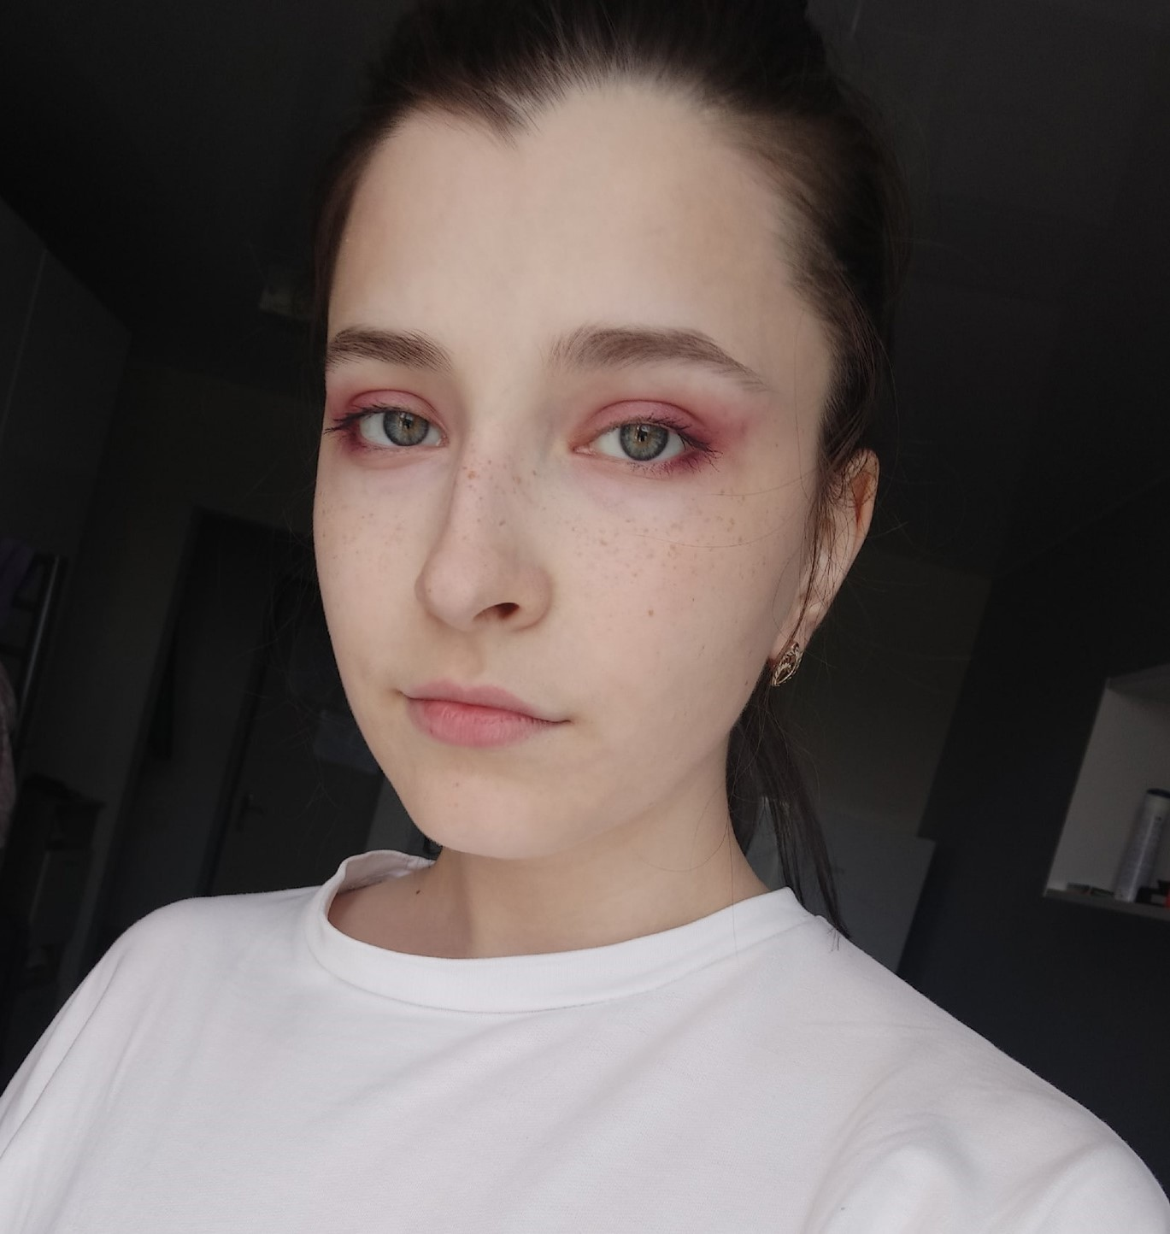
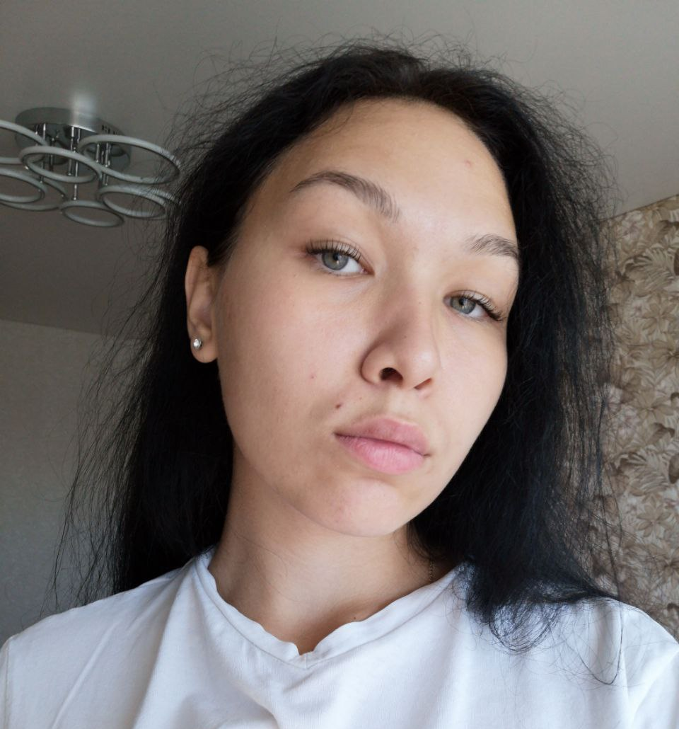
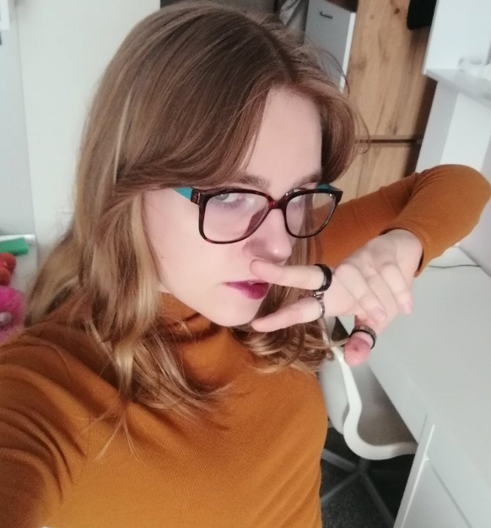
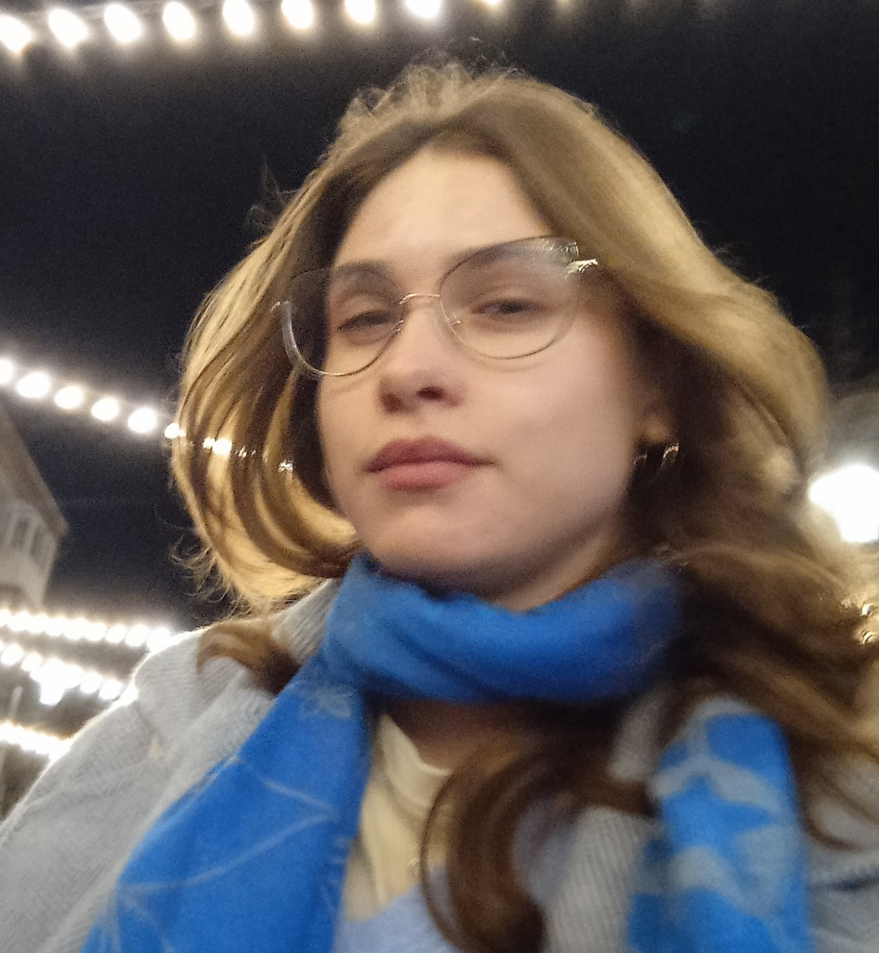
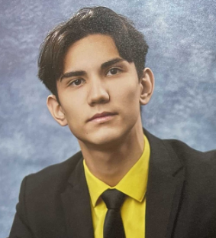
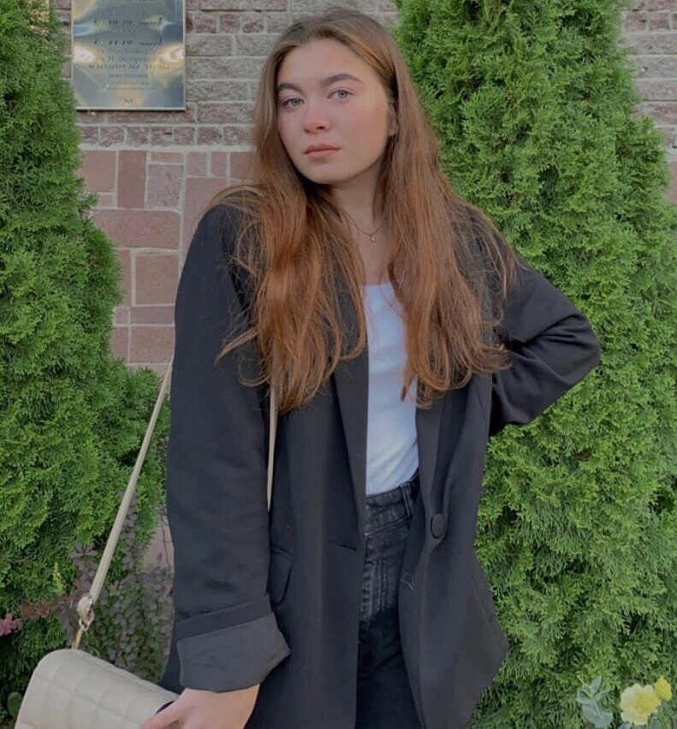
ПРОФИЛЬ КОМАНДЫ
Настя Пономарева
Физик-инженер
Алина Семенова
Web и графический
дизайнер
Павлова Мария
Лидер команды, художник, философ, биолог, психолог.
Анна-Мария Огорелкова
Аналитик-стратег
Рауль Мурсалимов
Душа компании
Настя Ширшова
Исследователь ресурсов

Slide 3
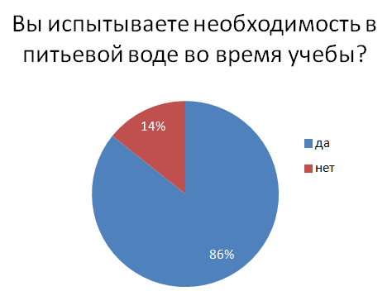
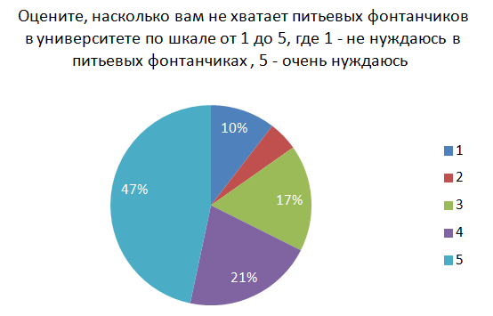
ПРОБЛЕМА
Человеческий организм на 70% состоит из воды, физиологическая норма же в день 30-50 мл воды на 1 кг веса (60 кг ~ 2400мл). На территории университета доступ к воде ограничен, свободного доступа к питьевой воде нет. Это приводит к дискомфорту в течение дня.
В настоящее время эту проблему решают следующими способами: На территории университета в кафетерии и столовой продаётся вода, локально ставятся кулеры (на время мероприятий).
Результаты опроса показали: больше 80% студентов нуждаются в питьевой воде в течение учебного дня, почти 50% респондентов очень нуждаются в питьевых фонтанчиках на территории университета.
Статистика «Людей нуждающихся в воде во время учебы»
Источник: опрос среди учащихся

Slide 4

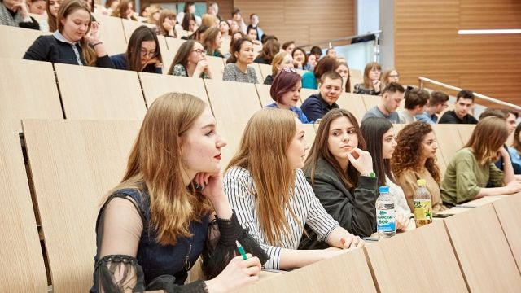
БЛАГОПОЛУЧАТЕЛИ
Студенты университета:
  Возраст: 17-30 лет
  Род и сфера деятельности: обучение в университете
Преподаватели университета:
  Возраст: 25-65 лет
  Род и сфера деятельности: работа в учебном звене
Проблемы и потребности:
Физиологическая нужда в потреблении воды на протяжении дня, неудовлетворённость этой потребности.
Продукты, которые сейчас использует для решения проблемы:
Благополучатели вынуждены брать воду с собой, либо покупать её магазинах, в кафетериях, в столовых университета
Причины, по которым текущие решения «не работают»: студенты пренебрегают потребностью в воде и в некоторых случаях не готовы переплачивать за обычную питьевую воду. Отсутствие в наличии бутилированной воды. Если в столовой попросить налить в вашу бутылку питьевую воду – вам нальют воду из-под крана.
Что ценит, на что обращает внимание:
доступность , цена и отсутствие мусора после использования.

Slide 5
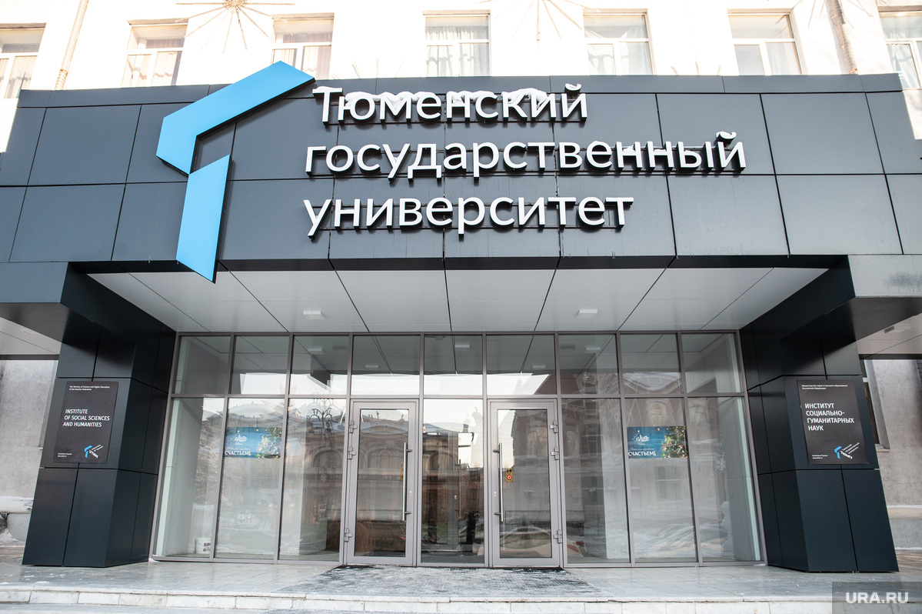
ЦЕЛЕВАЯ АУДИТОРИЯ
Целевая аудитория:
Проблемы и потребности:
Продукты, которые сейчас использует для решения:
О
Причины, по которым текущие решения «не работают»:
Что ценит, на что обращает внимание:
Директоры институтов
Снабжение водой сотрудников и студентов университета
размещение кулеров и поставка бутилированной воды в кафетерий университета
малое количество кулеров и отсутствие в них воды
Уменьшение затрат на обслуживание кулеров, работоспособное состояние учеников и преподавателей университета

Slide 6
ИДЕЯ ПРОЕКТА
Предлагаемая идея:
Размещение сети питьевых фонтанов на всей территории университета и создание карты их расположения для удобной ориентировки, интегрирование карты в систему сайтов ТюмГУ.
Оборудование институтов (10 фонтанчиков):
ФЭИ (2 шт.), ИМиКН+ФТИ/ИнХим/ШЕН (2 шт.), СоцГум (2 шт), ИнБио (1 шт.), ИнЗем (1 шт.), ИГиП (1 шт.), ИнФиз (1 шт.).
Мы сможем реализовать проект в период до 3-х лет, за сумму до 1 млн рублей, силами нашей команды и с привлечением специалистов.

Slide 7
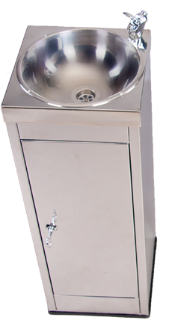
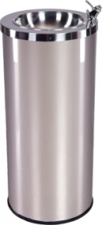
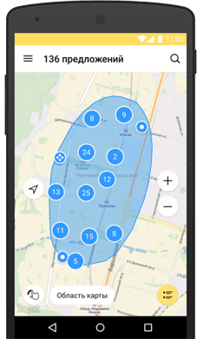

ПРОДУКТ ПРОЕКТА
Продукт:
Мы предлагаем создать сеть из питьевых фонтанчиков на всей территории университета. Их можно будет найти через онлайн карту на сайте ТюмГУ. Фонтанчики будут подключены к общей системе водоснабжения и оборудованы системой фильтрации.
Основные функции / возможности:
Бесплатная питьевая вода
Легкий и понятный доступ к питьевой воде

Slide 8
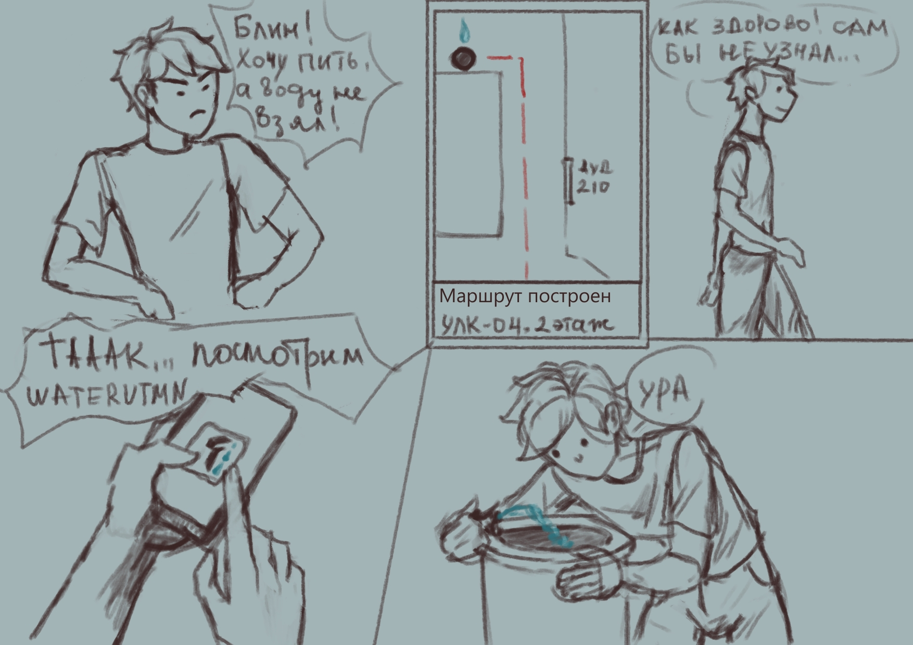
СЦЕНАРИЙ ИСПОЛЬЗОВАНИЯ

Slide 9
ТЕХНОЛОГИЯ
Технологии, используемые в решении:
Фильтрация воды: четырехступенчатая система фильтрация воды, ультрафиолетовый стерилизатор
Разработка карты-схемы в цифровом варианте, интегрирование её в экосистему ТюмГУ
Продукт обладает следующими техническими параметрами:
Уровень готовности технологии: TRL №1
Диаметр: 38 см
Вес : 10 - 12 кг
Производительность не менее 120 л/час
Рабочая температура 2-45°С
Корпус питьевых фонтанов ПФЦ серия SUPER выполнен из нержавеющей стали толщиной 1мм.
В питьевых фонтанчиках ПФЦ серии SUPER устанавливается четырехступенчатая система очистки воды - Обеспечивает глубокую очистку воды от хлора, органических соединений и других примесей.
Ультрафиолетовый стерилизатор (УФ-лампа) - Обеззараживает воду используя УФ-излучение, разрывает молекулы ДНК, убивая бактерии, вирусы и прочие микроорганизмы;
При необходимости можно укомплектовать фонтанчик любыми фильтрами: UF мембрана

Slide 10
КОНКУРЕНТНЫЙ АНАЛИЗ
Критерии | «Доступная вода» | Столовая ТюмГУ | Магазин «Магнит» | Кофейни | Кафетерии ТюмГУ | Магазин «Пятерочка»
Доступность | Всегда будет на одном месте, легко найти по карте | Всегда в одном месте, часто очередь | Необходимо выбрать нужный товар, простоять очередь | Всегда в одном месте, часто очередь | Всегда в одном месте, часто очередь | Необходимо выбрать нужный товар, простоять очередь
Стоимость | Бесплатно | 38 рублей | от 25р до 50р за 0,5л | от 30 до 50 рублей | 38 рублей | от 20р до 50р за 0,5л
Часы работы | с 7:00 до 23:00 | Пн-Пт с 9:00 до 17:00 Сб с 9:00 до 14:00 | с 8:00 до 22:00 | с 8:00 до 23:00 | Пн-Пт с 9:00 до 17:00 | 24 часа в сутки
Целевая аудитория | Студенты, преподаватели | Студенты, преподаватели | все люди | все люди | Студенты, преподаватели | все люди
Расположение | В корпусе | В корпусе | 7 минут от корпуса | 3 минут от корпуса | В корпусе | 15 минут от корпуса
Уникальность нашего проекта:
-Доступность питьевой воды в большинстве корпусов
-Карта с расположением питьевых фонтанчиков в разных корпусах ТюмГУ
-Будут решены проблемы: «лишняя трата денег на естественную нужду», «ухудшение физического самочувствия»

Slide 11
ГИПОТЕЗЫ ПРОЕКТА
Гипотеза:
Способ проверки:
Целевое количество респондентов:
Вопросы для опроса:
70% студентов испытывают потребность в легком доступе воды
10 % не пьют воду, пью иные напитки или не испытывают потребности в доступной воде
Как много воды в день вы пьёте?
Вы испытываете необходимость в питьевой воде во время учебы??
Как часто вы покупаете бутилированную воду?
Сколько денег в неделю вы тратите на покупку бутилированной воды?
Оцените, насколько вам не хватает питьевых фонтанчиков в университете по шкале от 1 до 5, где 1 - не нуждаюсь в питьевых фонтанчиках , 5 - очень нуждаюсь
Онлайн опрос студентов
100

Slide 12
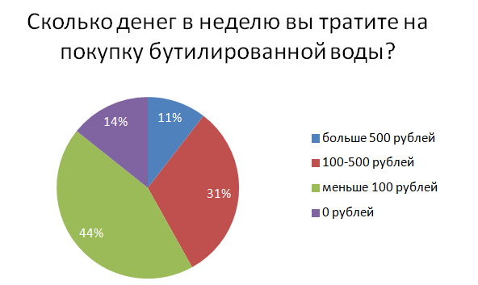
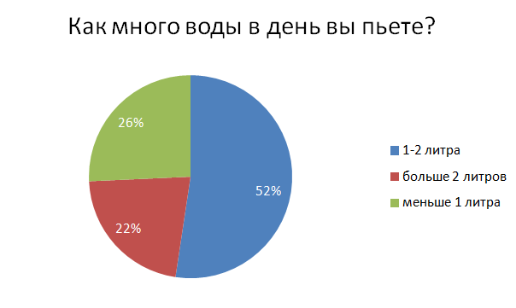
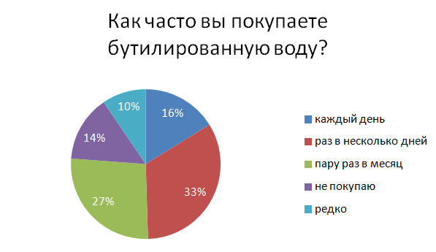
ПРОВЕРКА ГИПОТЕЗЫ

Slide 13
ОБЪЁМ РЫНКА
Динамика рынка:
Основные «игроки» на рынке:
Планируемая доля рынка:
Цена по сравнению с 2022 годом увеличилась на 12,5% , в среднем бутылка воды стоит 61,98руб. по России, в Тюменской области средняя цена колеблется от 50 до 54 рублей.(https://продажи.рф/Питьевая_вода)
«Святой источник», «Aqua Minerale», «Черноголовка», «Bonaqua», «ТюмГУ» (бренд воды университета)
На жителей Тюмени, мы займём 3,2% рынка (828тыс. жителей Тюмени, 27тыс. учеников ТюмГУ).

Slide 14
БИЗНЕС-МОДЕЛЬ
Модель монетизации
Маркетинг и продвижение
Партнёры
Модель монетизации:
проект предполагает бесплатный доступ к воде, несет социальный характер и поэтому не имеет материальной выгоды.
Стоимость и регулярность: бесплатно
Основные каналы сбыта: проект реализуется на базе университета.
Ценностное предложение:
Бесплатный легкий доступ к чистой питьевой воде на территории университета.
Основные каналы взаимодействия с пользователем: сайт и группы университета в социальных сетях, информирование через плакат расположенный на доске объявлений в корпусах университета.
Компания устанавливающая фонтанчики (ООО «АкваЛоджик») и занимающаяся своевременной заменой фильтров, ТюмГУ

Slide 15
РЕСУРСЫ: ДИАГРАММА ГАНТА
Задача | Дата начала | Дата завершения | Ответственный | Октябрь | Ноябрь | Декабрь
Разработка концепции плана | 20.10.2023 | 25.10.2023 | Ширшова Анастасия
Согласование проекта с Университетом | 26.10.202326. | 31.10.2023 | Павлова Мария
Составление договора с исполнительной компанией по установке, закупке и эксплуатации питьевых фонтанчиков | 01.11.2023 | 03.11.2023 | Павлова Мария
Создание карты-схемы расположения фонтанчиков | 04.11.2023 | 10.11.2023 | Семенова Алина
Установка питьевых фонтанов в учебных корпусах | 11.11.2023 | 26.11.2023 | Анастасия Пономарева
Разработка постов и схематичных карт для благополучателей | 27.11.2023 | 29.11.2023 | Огорелкова Анна-Мария
Размещение информации о готовности проекта | 30.11.2023 | 01.12.2023 | Мурсалимов Рауль
Сбор обратной связи | 02.12.2023 | 06.12.2023 | Анастасия Пономарева
Формирование итогового отчета о реализации проекта | 07.12.2023 | 08.12.2023 | Павлова Мария
Общий срок реализации проекта: 3 месяца

Slide 16
РЕСУРСЫ: ФИНАНСОВЫЙ ПЛАН
 | Ноябрь | Декабрь | Январь | Февраль | Март | Апрель | Май | Июнь | Июль
Доходы:
Выручка от продажи продукции (цена продукта * количество продаж) | - | - | - | - | - | - | - | - | -
Инвестиции / гранты / кредиты (если есть) | - | - | - | - | - | - | - | - | -
Расходы:
Общая сумма заработной платы специалистов | 210 000 | - | - | 500 | - | - | 500 | - | -
Услуги привлеченных компаний | 3 000 | - | - | 1 000 | - | - | 1 500 | - | -
Материалы и комплектующие | 90 000 | - | - | 30 000 | - | - | 60 000 | - | -
Оборудование | 218 500 | - | - | - | - | - | - | - | -
Создания плакатов-рекомендаций использования | 2 000 | - | - | - | - | - | - | - | -
Создание и разработка карты | 15 000
ИТОГО (доходы – расходы) | -538 500 |  |  | -31 500 |  |  | -62 000
Общая стоимость реализации проекта: 632 000 рублей
Период окупаемости: 0 месяцев

Slide 17
РЕЗУЛЬТАТЫ
Количественные результаты:
Качественные результаты:
Экономия денежных средств в размере 3400 рублей за один учебный год (при средних тратах на воду 200р. в неделю) и 13 600 за обучение в бакалавриате.
Экономия времени до 30 минут в день на поход в магазин или столовую.
75% студентов пользуются питьевыми фонтанчиками
Улучшение экологической обстановки за счет уменьшения пользования пластиковой продукцией.
Улучшение качества жизни примерно у 70% обучающихся благодаря постоянному доступу к питьевой воде.

Slide 18
ВЫВОДЫ
Проект целесообразен для реализации по следующим причинам:
Доступность питьевой воды позволит нормализовать водный баланс
Повысит качество питьевой воды
Позволить снизит ежегодные траты университета на обслуживание кулеров
Уменьшит экологический след от использования бутилированной воды
В среднесрочной перспективе (6 месяцев) мы планируем установить питьевые фонтанчики и проанализировать их эффективность (измерить методом статистического опроса).

